Slide 1
Escuela Normal de Educación Preescolar
La sexualidad en el alumno de preescolar
Diana Elizabeth Moreno Hernández
Desarrollo Físico y Salud
Silvia Erika Sagahón Solís
Pablo Rolando de León Dávila
Enero 2015

Slide 2
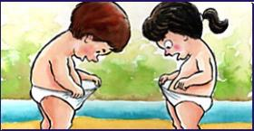
La sexualidad en el preescolar

Slide 3
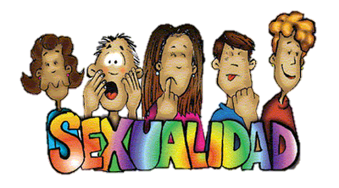
La sexualidad es el reconocimiento de nuestro ser y nuestro cuerpo, permite saber a que sexo pertenecemos e influye en el papel de cada persona en su familia y en la sociedad.
Nos vamos formando como hombres y mujeres desde que nacemos, las características físicas, biológicas, sociales, culturales, emocionales y psicológicas hacen del individuo un ser sexual.

Slide 4
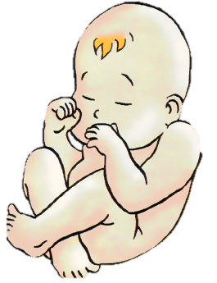
Cuando los niños tienen tan solo algunos meses de edad, aprenden de su sexualidad descubriendo sus cuerpos y las sensaciones que pueden experimentar con la vista, el olfato, el oído, el tacto y el gusto.

Slide 5
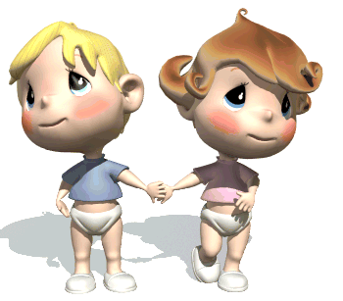
Alrededor de los primeros 3 años van perfeccionando su lenguaje y empieza a darse cuenta de que pertenecen a un sexo, notan las diferencias entre pene y vagina porque la sociedad se los señala.

Slide 6
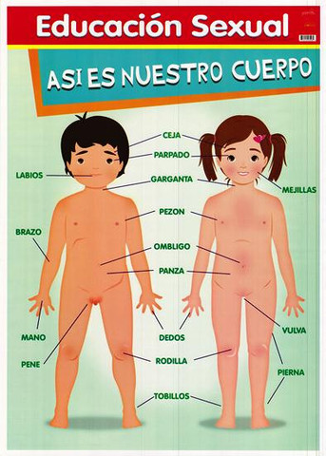
Por naturaleza los niños exploran su cuerpo, se dan cuenta como son, que tienen, como funciona y que similitudes y diferencias hay entre ellos.

